Slide 1
Tableau de synthèse Activités – Blocs de compétences – Unités
Baccalauréat professionnel Spécialité «Organisation de transport de marchandises»

Slide 2
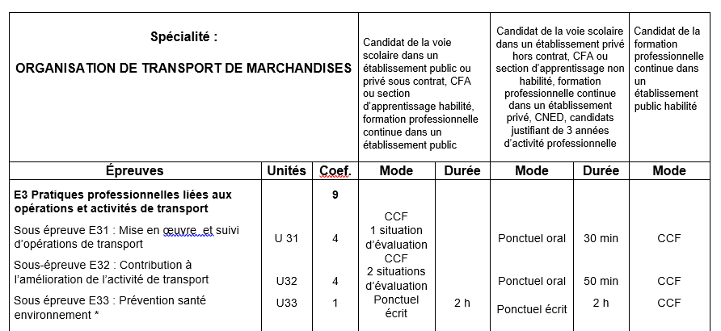
Règlement d’examen

Slide 3
Bloc de compétences C2 - Mettre en œuvre et suivre les opérations de transport
C2.1 Constituer le dossier de transport
C2.3 Suivre l’opération de transport et communiquer avec les interlocuteurs
C2.2 Exécuter la demande du client/donneur d’ordre
Bloc 2 / E 31
Coef 4
Oral
Épreuve

Slide 4
Bloc de compétences C2 - Mettre en œuvre et suivre les opérations de transport
C2.1 Constituer le dossier de transport
C2.2 Exécuter la demande du client/donneur d’ordre
C2.3 Suivre l’opération de transport et communiquer avec les interlocuteurs
A2.1T1 - La collecte et la vérification des données et/ou des documents nécessaires à l’opération de transport, y compris les formalités douanières
A2.1T2 - La création du dossier de transport (manuscrit ou dématérialisé) et la saisie des données
A2.1T3 - Le contrôle du dossier transport
A2.2T1 - La réservation du transport
A2.2T2 - La prise en compte de la demande dans la planification des opérations de transport
A2.2T3 - L’application des procédures de sûreté et de sécurité
A2.2T4 - L’établissement des documents liés à l’opération de transport
A2.2T5 - Le contrôle et l’actualisation des données nécessaires à l’exécution de l’opération de transport
A2.2T6 - La transmission des informations, des documents et des instructions aux différents acteurs du transport
A2.3T1 - Le suivi de la marchandise et de l’opération de transport
A2.3T2 - Le suivi des opérations sous-traitées
A2.3T3 - Le suivi des opérations de douane
A2.3T4 - Le traitement des incidents
A2.3T5 - Le suivi des autres opérations de transport en cours
A2.3T6 - La transmission des informations aux interlocuteurs concernés
Bloc 2 / E31
Coef 4
Oral
Épreuve

Slide 5
Dossier
1 Fiche descriptive
C2.1
Prestation orale
1 enseignant domaine professionnel + 1 professionnel (1)
Centre de formation
Constituer le dossier de transport
OU
Entreprise
Bloc 2 / E31
CCF
Coef 4
Oral
1 Fiche descriptive
C2.2
Exécuter la demande du client/donneur d’ordre
1 Fiche descriptive
C2.3
Seconde partie de l’année de terminale
Suivre l’opération de transport et communiquer avec les interlocuteurs
Épreuve
Absence de dossier = NV
(1) En l’absence de professionnel, prévoir 1 enseignant du domaine professionnel

Slide 6
Dossier
1 Fiche descriptive
C2.1
Prestation orale
1 enseignant domaine professionnel + 1 professionnel (1)
Centre d’examen
Constituer le dossier de transport
Temps de lecture du dossier + rédaction des questions
Bloc 2 / E31
Ponctuel
Coef 4
Oral
30 minutes
1 Fiche descriptive
C2.2
Exécuter la demande du client/donneur d’ordre
10 ‘ (3 fiches)
+
20 ‘
Questions sur 1 fiche ou +
1 Fiche descriptive
C2.3
Suivre l’opération de transport et communiquer avec les interlocuteurs
Épreuve
Absence de dossier = NV
(1) En l’absence de professionnel, prévoir 1 enseignant du domaine professionnel

Slide 7
Bloc de compétences C2 - Mettre en œuvre et suivre les opérations de transport
C2.1 Constituer le dossier de transport
4 critères d’évaluation
C2.3 Suivre l’opération de transport et communiquer avec les interlocuteurs
5 critères d’évaluation
C2.2 Exécuter la demande du client/donneur d’ordre
9 critères d’évaluation
Bloc 2 / E31
Coef 4
Oral
Critères
Épreuve

Slide 8
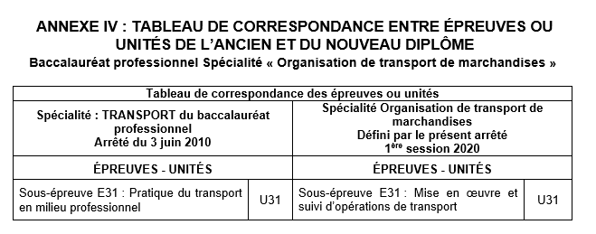
aluation
Bloc 2 / E31
Coef 4
Oral
Épreuve

Slide 9
aluation
Pistes de développement pour l’élaboration des fiches descriptives des activités
Cartouche :
identité du candidat, entreprise…
Liste des 3 compétences à cocher
Liste des activités de référence (A2.1T1 à A2.3T6) à cocher
Partie 1
Schématisation, carte heuristique… des relations (parties, équipements, documents..)
Partie 2
Description structurée et littérale de l’activité
Fiche recto-verso + annexes (évt numérisées)
Les trois compétences doivent être présentes.
Trois fiches distinctes doivent être présentées même si deux compétences sont présentes dans une fiche.
La conception des fiches débute en 1ère année de Bac Pro OTM :
1er temps : prendre appui sur les activités menées dans l’établissement
2ème temps : prendre appui sur les PFMP
La prestation orale est assurée lors du dernier semestre de l’année de terminale à l’initiative de l’apprenant.
Bloc 2 / E31
Coef 4
Oral
Fiches
Épreuve
Fiche
Démarche

